Slide 1


Potenciální energie
(Fyz43)
Tíhová energie
Energie pružnosti
12. 1. 2026
Prezentace obsahuje animace

Slide 2
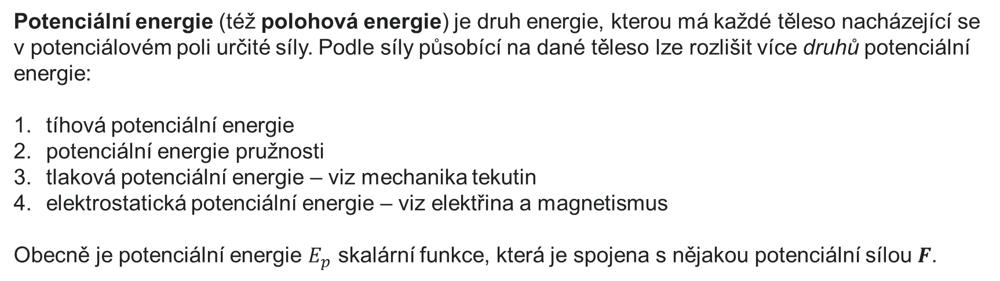
Potenciální energie
Potenciální energie (též polohová energie) je druh energie, kterou má každé těleso nacházející se v potenciálovém poli určité síly. Podle síly působící na dané těleso lze rozlišit více druhů potenciální energie:
tíhová potenciální energie
potenciální energie pružnosti
tlaková potenciální energie – viz mechanika tekutin
elektrostatická potenciální energie – viz elektřina a magnetismus
Obecně je potenciální energie $E_{p}$ skalární funkce, která je spojena s nějakou potenciální sílou $F$.

Slide 3
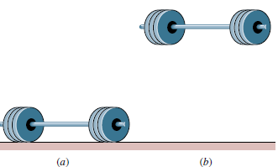



Tíhová potenciální energie
Zvedáme-li v tíhovém poli Země těleso do určité výšky, vykonáme kladnou práci. Přitom těleso nezíská kinetickou energii, ale získá energii, která závisí na poloze vzhledem k povrchu Země. Čím výše těleso zvedáme, tím větší práci musíme vykonat.
Zvedané těleso získává potenciální (polohovou) energii.
Protože jsme zvedáním tělesa překonávali tíhovou sílu, nazývá se tíhová potenciální energie, stručně tíhová energie .
$$m$$
$$h$$
$$m$$
Při zvedání činky o hmotnosti $m$ nad hlavu zvyšuje vzpěrač její vzdalenost od Země a mění tak konfiguraci soustavy činka + Země z výchozí konfigurace (a) ve výslednou (b).

Slide 4
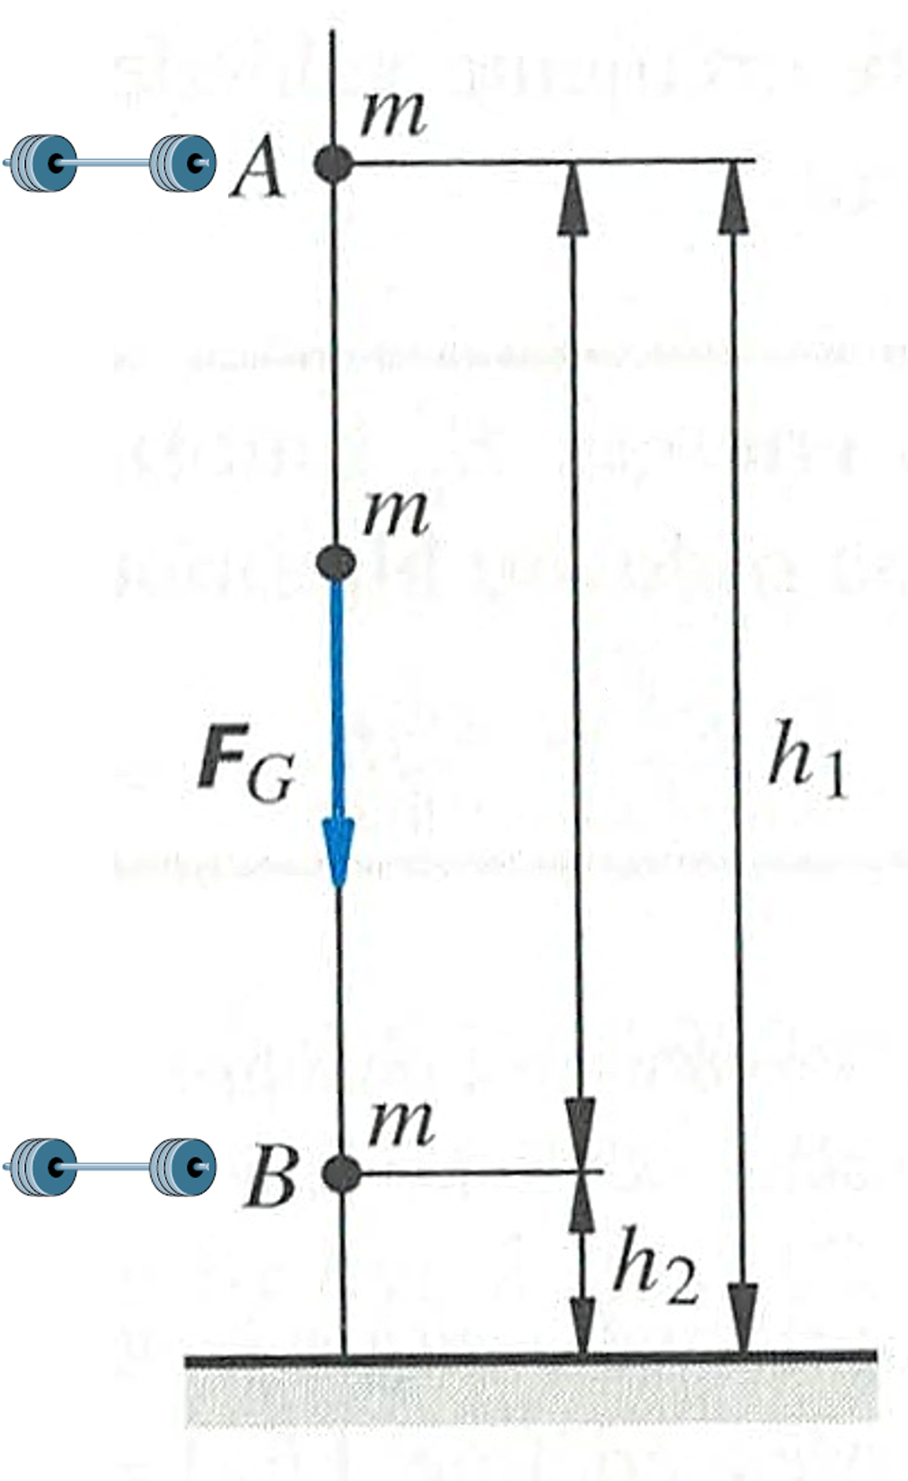
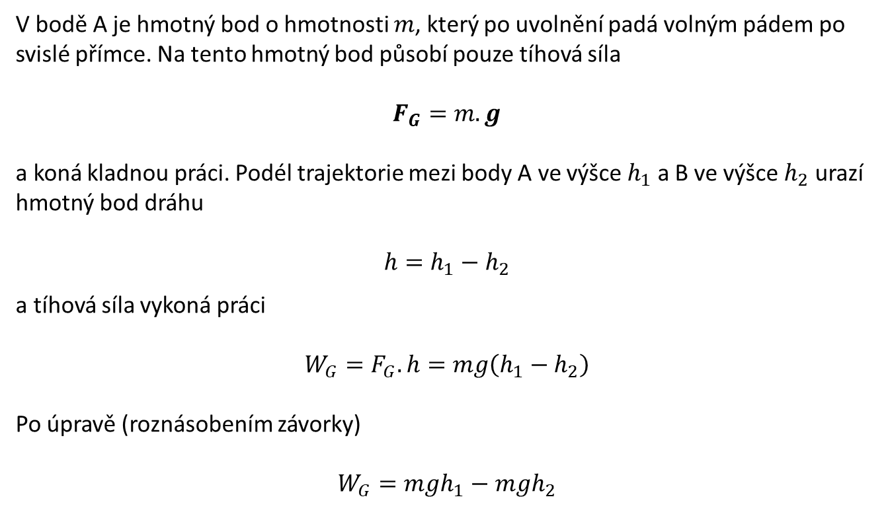

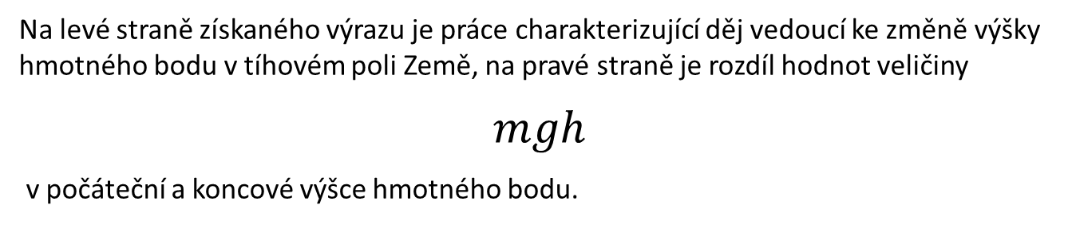
Výpočet tíhové energie
V bodě A je hmotný bod o hmotnosti $m$, který po uvolnění padá volným pádem po svislé přímce. Na tento hmotný bod působí pouze tíhová síla
$$F_{G}=m.g$$
a koná kladnou práci. Podél trajektorie mezi body A ve výšce $h_{1}$ a B ve výšce $h_{2}$ urazí hmotný bod dráhu
${h=h}_{1}−h_{2}$
a tíhová síla vykoná práci
$$W_{G}=F_{G}.h=mg\left(h_{1}−h_{2}\right)$$
Po úpravě (roznásobením závorky)
$W_{G}=mgh_{1}−mgh_{2}$
$$h$$
Na levé straně získaného výrazu je práce charakterizující děj vedoucí ke změně výšky hmotného bodu v tíhovém poli Země, na pravé straně je rozdíl hodnot veličiny
$$mgh$$
v počáteční a koncové výšce hmotného bodu.

Slide 5
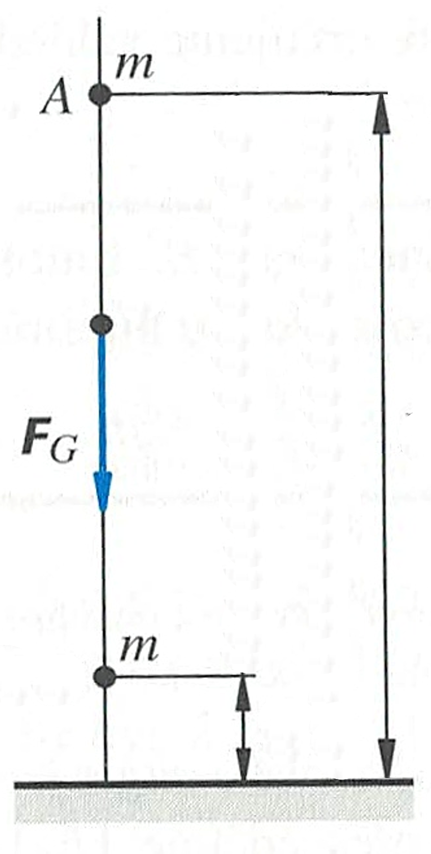

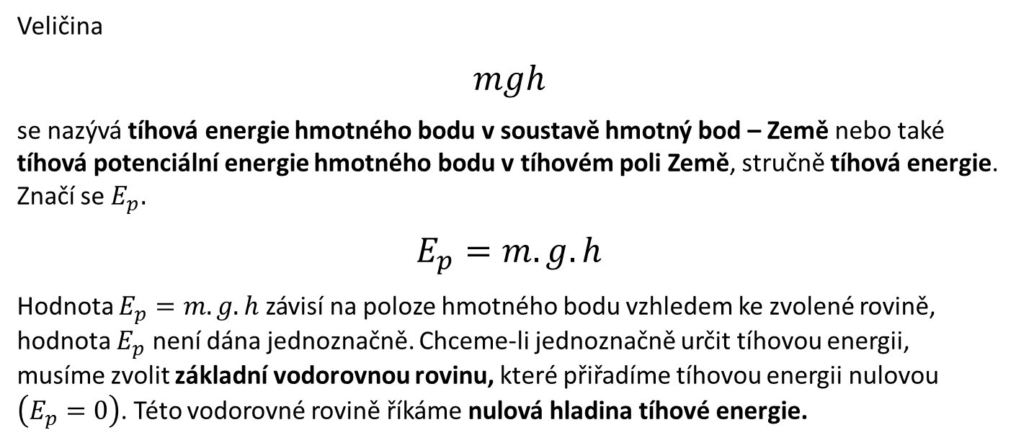


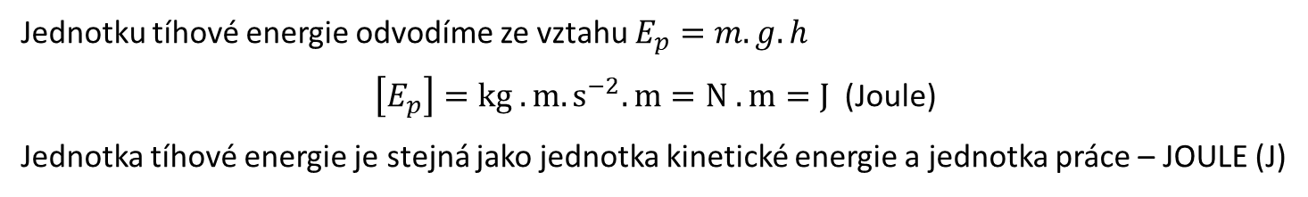

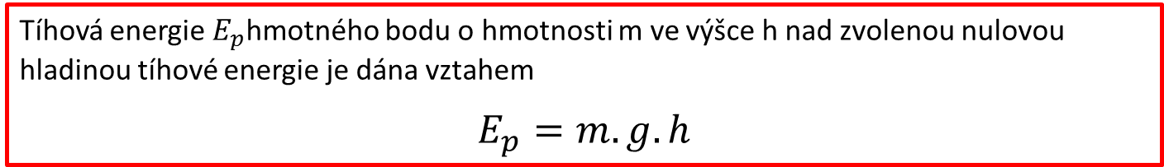

Výpočet tíhové energie
Veličina
$$mgh$$
se nazývá tíhová energie hmotného bodu v soustavě hmotný bod – Země nebo také tíhová potenciální energie hmotného bodu v tíhovém poli Země, stručně tíhová energie. Značí se $E_{p}.$
$$E_{p}=m.g.h$$
Hodnota $E_{p}=m.g.h$ závisí na poloze hmotného bodu vzhledem ke zvolené rovině, hodnota $E_{p}$ není dána jednoznačně. Chceme-li jednoznačně určit tíhovou energii, musíme zvolit základní vodorovnou rovinu, které přiřadíme tíhovou energii nulovou $\left(E_{p}=0\right)$. Této vodorovné rovině říkáme nulová hladina tíhové energie.
$$E_{pA}=mgh_{A}$$
$$h_{A}$$
Tíhová energie $E_{p}$hmotného bodu o hmotnosti m ve výšce h nad zvolenou nulovou hladinou tíhové energie je dána vztahem
$$E_{p}=m.g.h$$
$$B$$
$$E_{pB}=mgh_{B}$$
$$h_{B}$$
Jednotku tíhové energie odvodíme ze vztahu $E_{p}=m.g.h$
$\left[E_{p}\right]=kg . m.s^{−2}.m=N . m=J$(Joule)
Jednotka tíhové energie je stejná jako jednotka kinetické energie a jednotka práce – JOULE (J)

Slide 6
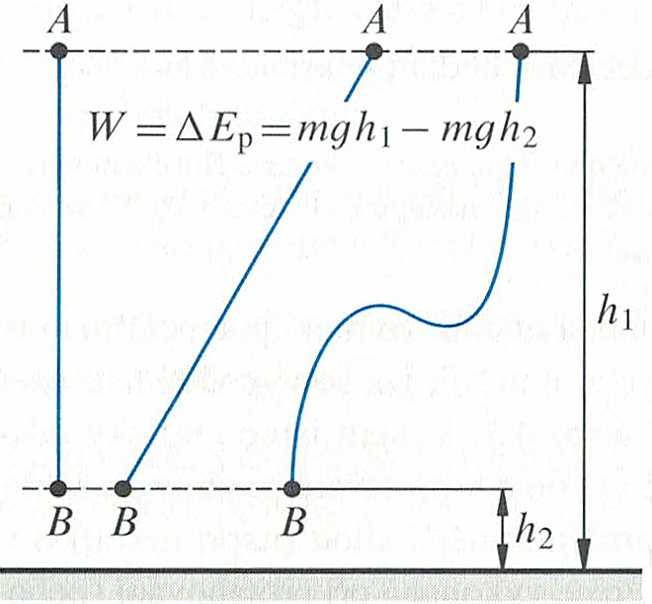
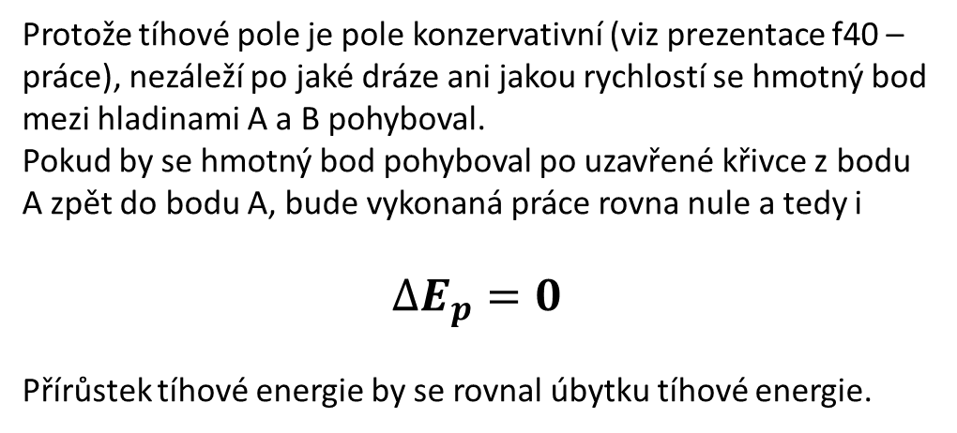
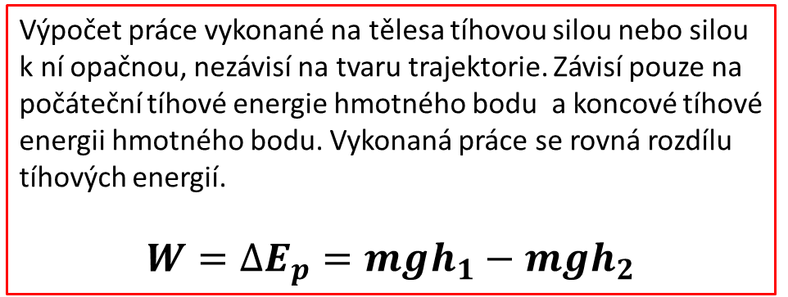
Nezávislost vykonané práce v tíhovém poli na tvaru trajektorie
Protože tíhové pole je pole konzervativní (viz prezentace f40 – práce), nezáleží po jaké dráze ani jakou rychlostí se hmotný bod mezi hladinami A a B pohyboval.
Pokud by se hmotný bod pohyboval po uzavřené křivce z bodu A zpět do bodu A, bude vykonaná práce rovna nule a tedy i
$$∆E_{p}=0$$
Přírůstek tíhové energie by se rovnal úbytku tíhové energie.
Výpočet práce vykonané na tělesa tíhovou silou nebo silou k ní opačnou, nezávisí na tvaru trajektorie. Závisí pouze na počáteční tíhové energie hmotného bodu a koncové tíhové energii hmotného bodu. Vykonaná práce se rovná rozdílu tíhových energií.
$W=∆E_{p}=mgh_{1}−mgh_{2}$
Nezávislost vykonané práce v tíhovém poli na tvaru trajektorie

Slide 7






Práce vykonaná v tíhovém poli - nezávislost na trajektorii
Směr (gradient) tíhového pole
Hladina B
$$m=5 kg$$
$$s_{1}=6m$$
$$F_{1}$$
Hladina A
$$F_{1}=m.g=5.10 N=50 N$$
$$s_{1}=6 m$$
$$W_{1}=F_{1}.s_{1}=50.6 J=300 J$$
Práce vykonaná silou $F_{1}$ na přenesení tělesa z hladiny A na hladinu B má hodnotu 300 J

Slide 8



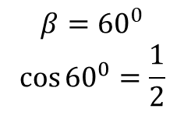

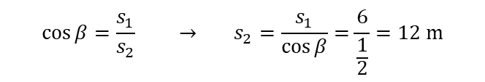





Práce vykonaná v tíhovém poli - nezávislost na trajektorii
Směr (gradient) tíhového pole
Hladina B
$$m=5 kg$$
Viz předcházející snímek
$$s_{2}$$
$$β={60}^{0}$$
$$\cos{{60}^{0}=\frac{1}{2}}$$
$$s_{1}=6m$$
$$β={60}^{0}$$
$$F_{1}=50 N$$
$$β={60}^{0}$$
Hladina A
$$F_{2}$$
$${\cos{β=\frac{F_{2}}{F_{1}} → } F}_{2}=F_{1}.\cos{β=50∙\frac{1}{2} N=25 N}$$
$$W_{2}=F_{2}.s_{2}=F_{1}.\cos{β.\frac{s_{1}}{\cos{β}}=}25.12 J=300 J$$
$${\cos{β=\frac{s_{1}}{s_{2}} → }s}_{2}=\frac{s_{1}}{\cos{β}}=\frac{6}{\frac{1}{2}}=12 m$$
Těleso pohybující se po dráze $s_{1}$ z hladiny A na hladinu B vykoná stejnou práci pokud by se totéž těleso pohybovalo z hladiny A na hladinu B po dráze $s_{2}$. V obou případech je vykonaná práce $300 J$.
Práce vykonaná konzervativní silou na dané těleso závisí pouze na počáteční a koncové poloze tělesa. Nezávisí na tvaru ani délce dráhy.

Slide 9
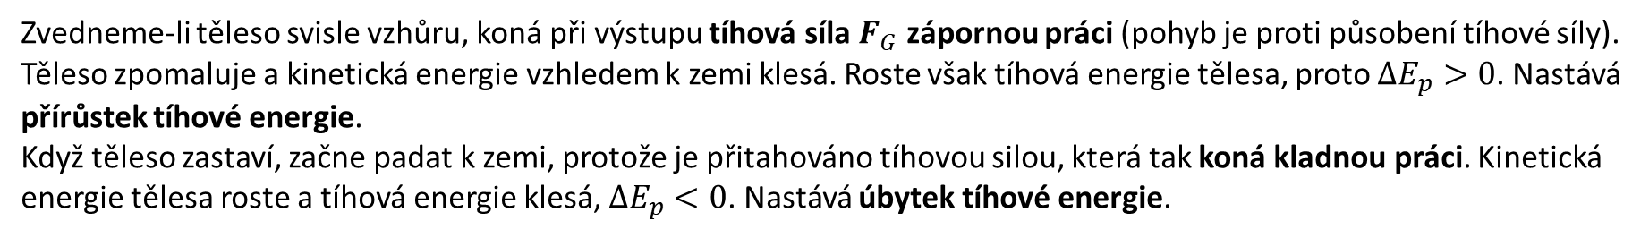
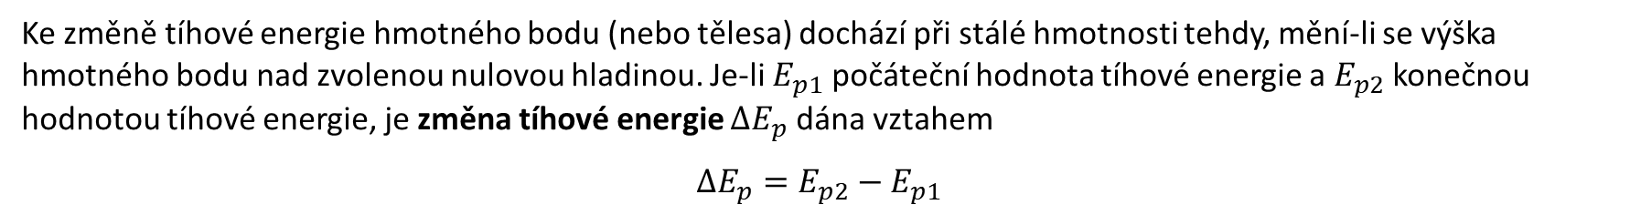
Změna tíhové energie
Ke změně tíhové energie hmotného bodu (nebo tělesa) dochází při stálé hmotnosti tehdy, mění-li se výška hmotného bodu nad zvolenou nulovou hladinou. Je-li $E_{p1}$ počáteční hodnota tíhové energie a $E_{p2}$ konečnou hodnotou tíhové energie, je změna tíhové energie $∆E_{p}$ dána vztahem
$$∆E_{p}=E_{p2}−E_{p1}$$
Zvedneme-li těleso svisle vzhůru, koná při výstupu tíhová síla $F_{G}$ zápornou práci (pohyb je proti působení tíhové síly). Těleso zpomaluje a kinetická energie vzhledem k zemi klesá. Roste však tíhová energie tělesa, proto $∆E_{p}>0$. Nastává přírůstek tíhové energie.
Když těleso zastaví, začne padat k zemi, protože je přitahováno tíhovou silou, která tak koná kladnou práci. Kinetická energie tělesa roste a tíhová energie klesá, $∆E_{p}<0$. Nastává úbytek tíhové energie.

Slide 10
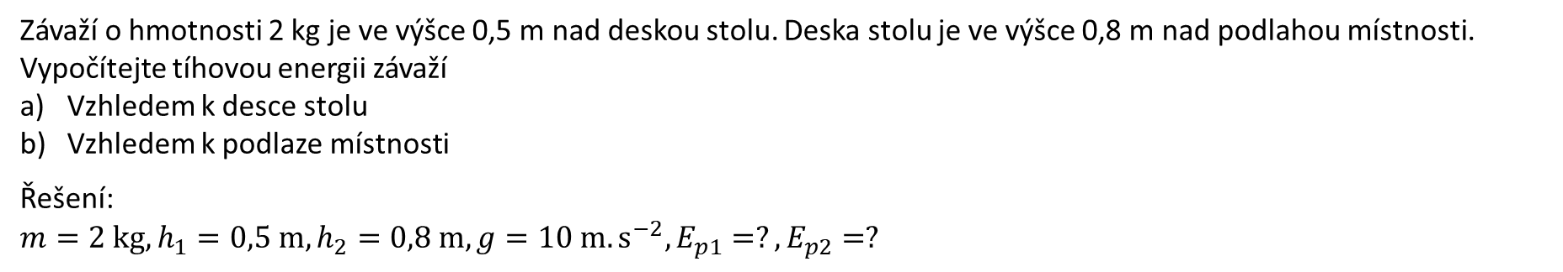
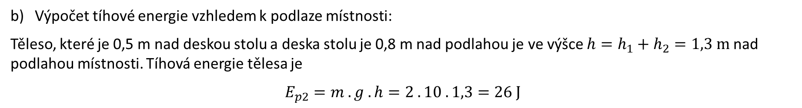
Příklad
Závaží o hmotnosti 2 kg je ve výšce 0,5 m nad deskou stolu. Deska stolu je ve výšce 0,8 m nad podlahou místnosti. Vypočítejte tíhovou energii závaží
Vzhledem k desce stolu
Vzhledem k podlaze místnosti
Řešení:
$$m=2 kg, h_{1}=0,5 m, h_{2}=0,8 m, g=10 m.s^{−2}, E_{p1}=?, E_{p2}=?$$
Výpočet tíhové energie vzhledem k desce stolu:
$$E_{p1}=m . g . h_{1}=2 . 10 . 0,5=10 J$$
Výpočet tíhové energie vzhledem k podlaze místnosti:
Těleso, které je 0,5 m nad deskou stolu a deska stolu je 0,8 m nad podlahou je ve výšce ${h=h}_{1}+h_{2}=1,3 m$nad podlahou místnosti. Tíhová energie tělesa je
$$E_{p2}=m . g . h=2 . 10 . 1,3=26 J$$
Tíhová energie počítaná k desce stolu (nulová hladina je ve výši desky stolu) má hodnotu 10 J a tíhová energie počítaná k podlaze (nulová hladina je ve výši podlahy) má hodnotu 26 J.

Slide 11
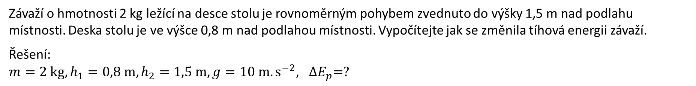
Příklad
Závaží o hmotnosti 2 kg ležící na desce stolu je rovnoměrným pohybem zvednuto do výšky 1,5 m nad podlahu místnosti. Deska stolu je ve výšce 0,8 m nad podlahou místnosti. Vypočítejte jak se změnila tíhová energii závaží.
Řešení:
$m=2 kg, h_{1}=0,8 m, h_{2}=1,5 m, g=10 m.s^{−2}, {∆E}_{p}=?$
Výpočet tíhové energie tělesa ležícím na desce stolu (ve výšce 0,8 m nad podlahou místnosti):
$$E_{p1}=m . g . h_{1}=2 . 10 . 0,8=16 J$$
Výpočet tíhové energie tělesa ve výšce 1,5 m nad podlahou místnosti:
$$E_{p2}=m . g . h=2 . 10 . 1,5=30 J$$
Výpočet změny tíhové energie:
$∆E_{p}=E_{p2}−E_{p1}=30−16=14 J$
Zvednutím tělesa do výše 1,5 m se tíhová energie tohoto tělesa zvýšila o 14 J

Slide 12
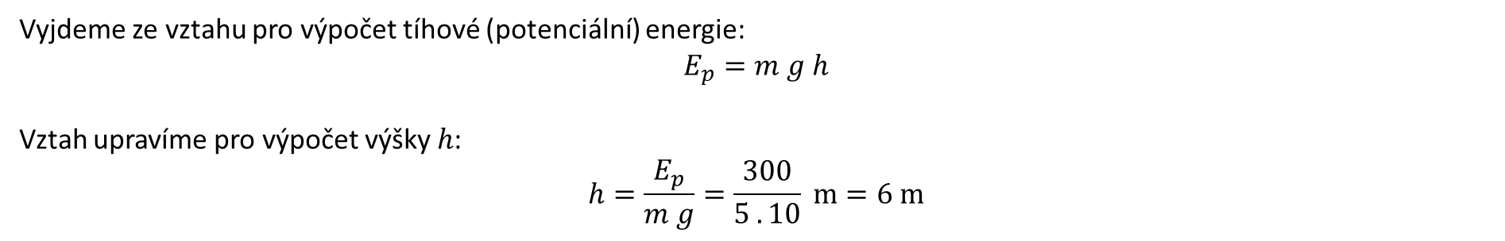
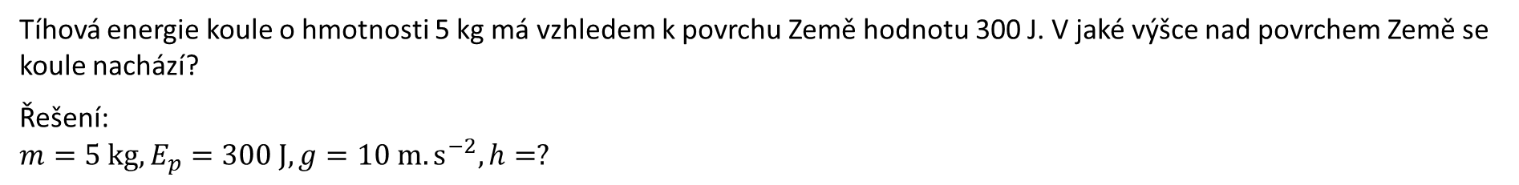
Příklad
Tíhová energie koule o hmotnosti 5 kg má vzhledem k povrchu Země hodnotu 300 J. V jaké výšce nad povrchem Země se koule nachází?
Řešení:
$$m=5 kg, E_{p}=300 J, g=10 m.s^{−2}, h=?$$
Vyjdeme ze vztahu pro výpočet tíhové (potenciální) energie:
$$E_{p}=m g h$$
Vztah upravíme pro výpočet výšky $h$:
$$h=\frac{E_{p}}{m g}=\frac{300}{5 . 10} m=6 m$$
Koule se nachází 6 m nad povrchem Země.

Slide 13
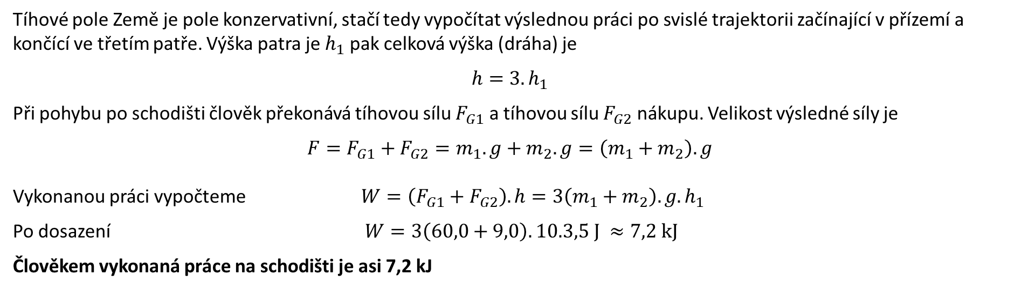
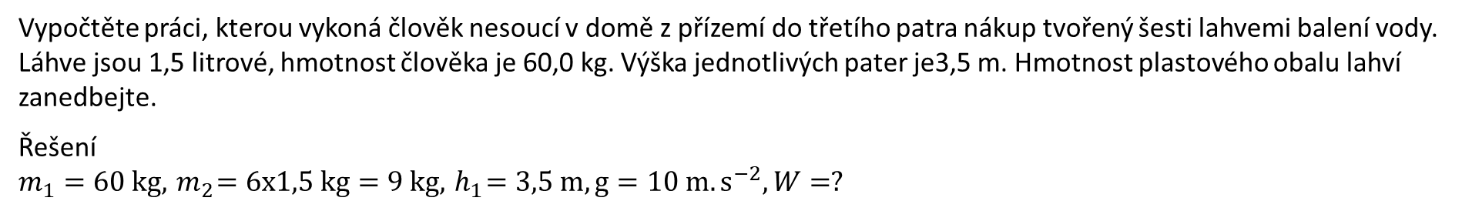
Příklad
Vypočtěte práci, kterou vykoná člověk nesoucí v domě z přízemí do třetího patra nákup tvořený šesti lahvemi balení vody. Láhve jsou 1,5 litrové, hmotnost člověka je 60,0 kg. Výška jednotlivých pater je3,5 m. Hmotnost plastového obalu lahví zanedbejte.
Řešení
$$m_{1}=60 kg, { m}_{2}=6x1,5 kg=9 kg, { h}_{1}=3,5 m, g=10 m.s^{−2}, W=?$$
Tíhové pole Země je pole konzervativní, stačí tedy vypočítat výslednou práci po svislé trajektorii začínající v přízemí a končící ve třetím patře. Výška patra je $h_{1}$ pak celková výška (dráha) je
$$h=3.h_{1}$$
Při pohybu po schodišti člověk překonává tíhovou sílu $F_{G1}$ a tíhovou sílu $F_{G2}$ nákupu. Velikost výsledné síly je
$F=F_{G1}+F_{G2}=m_{1}.g+m_{2}.g=\left(m_{1}+m_{2}\right).g$
Vykonanou práci vypočteme $W=\left(F_{G1}+F_{G2}\right).h=3\left(m_{1}+m_{2}\right).g.h_{1}$
Po dosazení $W=3\left(60,0+9,0\right).10.3,5 J ≈7,2 kJ$
Člověkem vykonaná práce na schodišti je asi 7,2 kJ
Místo toho, abychom počítali dílčí práce na jednotlivých úsecích lomené trajektorie (u kterých neznáme délku ani sklon), stačí vypočítat výslednou práci po svislé trajektorii začínající v přízemí a končící ve třetím patře.

Slide 14
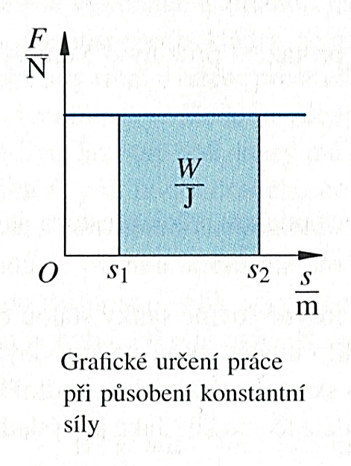

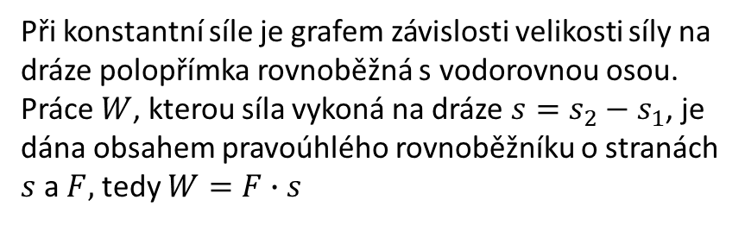
Grafické určení mechanické práce
Graficky lze mechanickou práci zobrazit tak, že v pravoúhlé souřadnicové soustavě zobrazíme závislost velikosti síly na dráze. Na vodorovnou osu vynášíme dráhu $s$ a na svislou osu velikost síly $F$.
Pokud působící síla $F$ není rovnoběžná s trajektorií, vynášíme na svislou osu velikost složky této síly, která je rovnoběžná s trajektorií.
Jestliže se velikost síly podél trajektorie mění, je grafem závislosti této síly na dráze buď polopřímka, která není rovnoběžná s vodorovnou osou, nebo křivka. Práce je dána obsahem obrazce ohraničeného vodorovnou osou, příslušnou křivkou a úsečkami vyjadřujícími velikost síly na začátku a na konci dané trajektorie.
Při konstantní síle je grafem závislosti velikosti síly na dráze polopřímka rovnoběžná s vodorovnou osou. Práce $W$, kterou síla vykoná na dráze $s=s_{2}−s_{1}$, je dána obsahem pravoúhlého rovnoběžníku o stranách $s$ a $F,$tedy $W=F∙s$

Slide 15
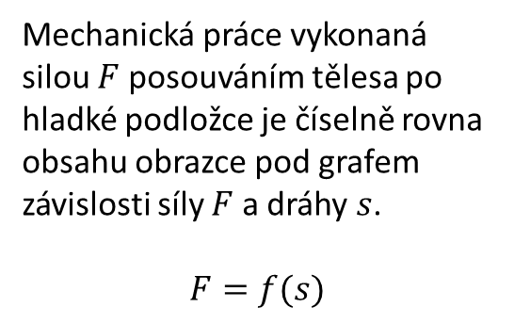

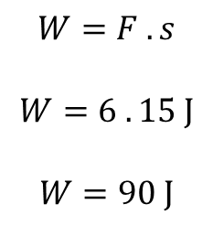
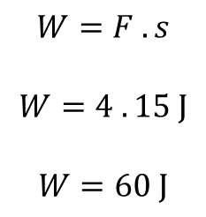
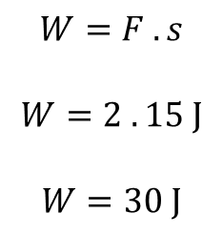

Příklad
Z grafu urči mechanickou práci, kterou vykonala síla $F=15 N$, posouváním tělesa po hladké podložce o 2 m, 4 m, 6 m.
$$\frac{F}{N}$$
Mechanická práce vykonaná silou $F$ posouváním tělesa po hladké podložce je číselně rovna obsahu obrazce pod grafem závislosti síly $F$ a dráhy $s$.
$$F=f(s)$$
15
$$W=F .s$$
$$W=2 . 15 J$$
$$W=30 J$$
$$W=F .s$$
$$W=4 . 15 J$$
$$W=60 J$$
$$W=F .s$$
$$W=6 . 15 J$$
$$W=90 J$$
10
5
2
4
6
$$\frac{s}{m}$$

Slide 16
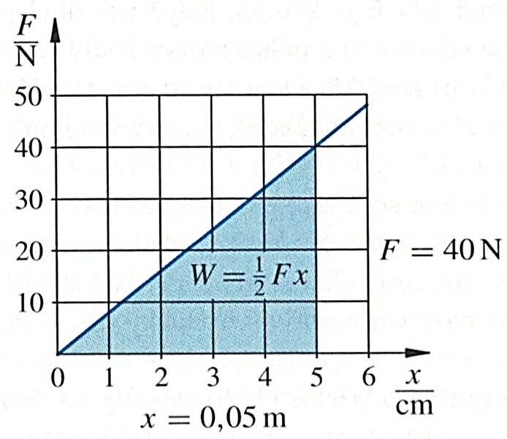
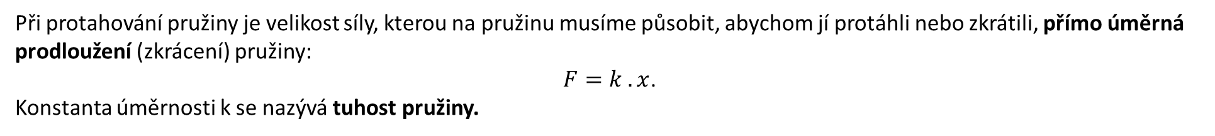
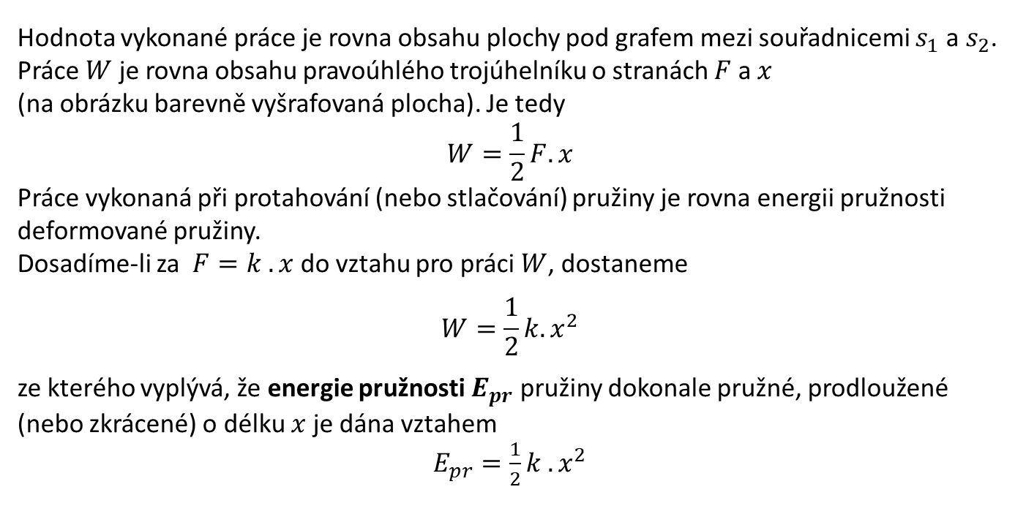
Potenciální energie pružnosti
Při protahování pružiny je velikost síly, kterou na pružinu musíme působit, abychom jí protáhli nebo zkrátili, přímo úměrná prodloužení (zkrácení) pružiny:
$F=k . x$.
Konstanta úměrnosti k se nazývá tuhost pružiny.
Hodnota vykonané práce je rovna obsahu plochy pod grafem mezi souřadnicemi $s_{1}$ a $s_{2}$.
Práce $W$ je rovna obsahu pravoúhlého trojúhelníku o stranách $F$ a $x$
(na obrázku barevně vyšrafovaná plocha). Je tedy
$$W=\frac{1}{2}F.x$$
Práce vykonaná při protahování (nebo stlačování) pružiny je rovna energii pružnosti deformované pružiny.
Dosadíme-li za $F=k . x$ do vztahu pro práci $W$, dostaneme
$$W=\frac{1}{2}k.x^{2}$$
ze kterého vyplývá, že energie pružnosti $E_{pr}$ pružiny dokonale pružné, prodloužené (nebo zkrácené) o délku $x$ je dána vztahem
$E_{pr}=\frac{1}{2}k . x^{2}$
Graf závislosti velikosti síly F na prodloužení pružiny.

Slide 17
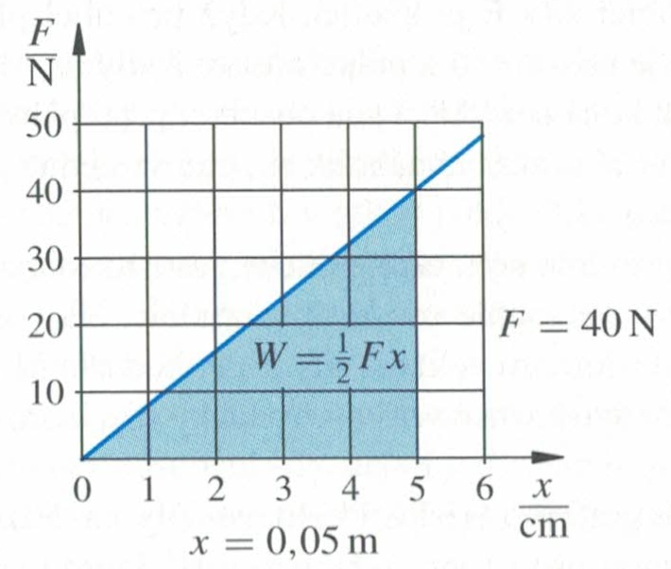
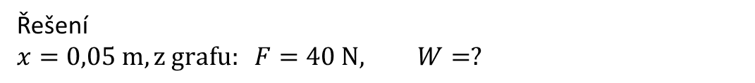
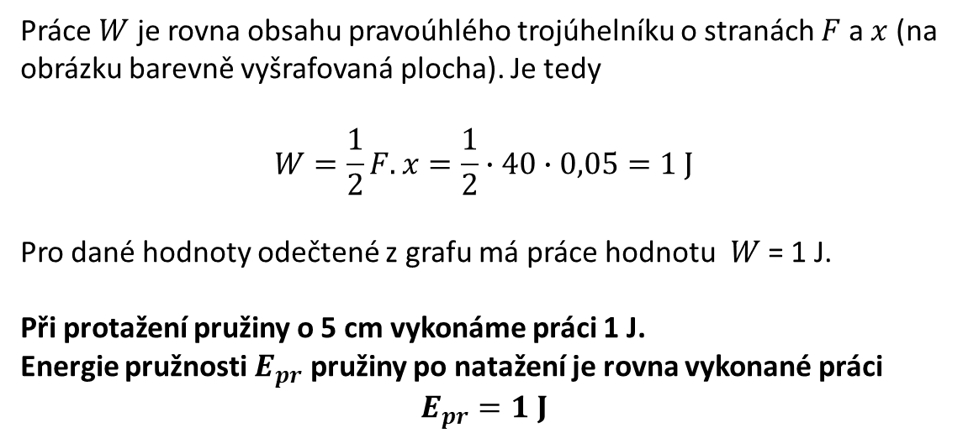
Příklad
Na obrázku je nakreslena závislost velikosti síly F na prodloužení pružiny. Jakou práci vykonáme, protáhneme-li pružinu o 5 cm?
Řešení
$$x=0,05 m, z grafu: F=40 N, W=?$$
Práce $W$ je rovna obsahu pravoúhlého trojúhelníku o stranách $F$ a $x$ (na obrázku barevně vyšrafovaná plocha). Je tedy
$$W=\frac{1}{2}F.x=\frac{1}{2}∙40∙0,05=1 J$$
Pro dané hodnoty odečtené z grafu má práce hodnotu $W$ = 1 J.
Při protažení pružiny o 5 cm vykonáme práci 1 J.
Energie pružnosti $E_{pr}$ pružiny po natažení je rovna vykonané práci
$$E_{pr}=1 J$$

Slide 18
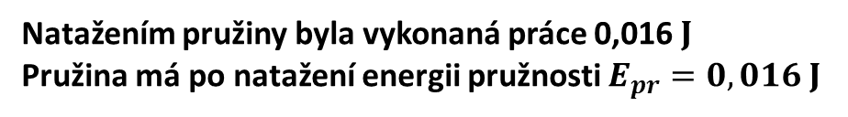
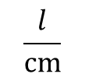
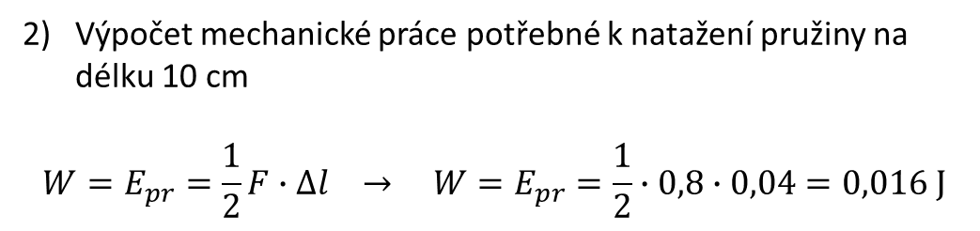
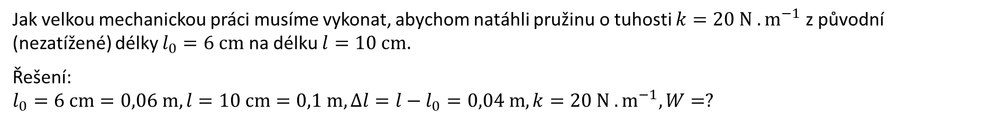
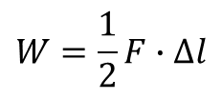

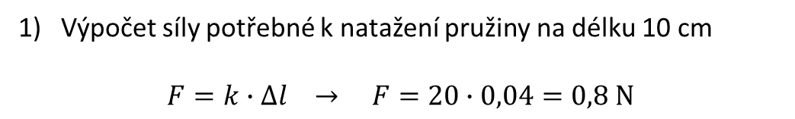
Příklad
Jak velkou mechanickou práci musíme vykonat, abychom natáhli pružinu o tuhosti $k=20 N . m^{−1}$ z původní (nezatížené) délky $l_{0}=6 cm$ na délku $l=10 cm.$
Řešení:
$$l_{0}=6 cm=0,06 m, l=10 cm=0,1 m,∆l=l−l_{0}=0,04 m, k=20 N . m^{−1}, W=?$$
$$\frac{F}{N}$$
Výpočet síly potřebné k natažení pružiny na délku 10 cm
$$F=k∙∆l → F=20∙0,04=0,8 N$$
0,8
Výpočet mechanické práce potřebné k natažení pružiny na délku 10 cm
$$W=E_{pr}=\frac{1}{2}F∙∆l → W=E_{pr}=\frac{1}{2}∙0,8∙0,04=0,016 J$$
$$W=\frac{1}{2}F∙∆l$$
$$\frac{l}{cm}$$
Natažením pružiny byla vykonaná práce 0,016 $J$
Pružina má po natažení energii pružnosti $E_{pr}=0,016 J$
6
7
8
9
10
Stejnou práci bychom vykonali, kdybychom pružinu o tuhosti $k=20 N . m^{−1}$ a nezatížené délce 10 cm stlačili na délku 6 cm

Slide 19
Konec

Slide 20
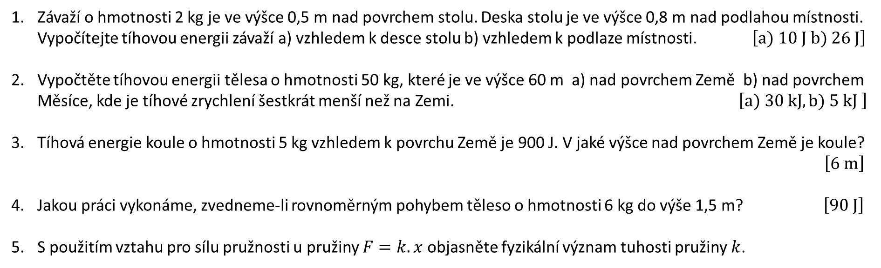
Úlohy
V úlohách dosazujte tíhové zrychlení o velikosti $g= {10 m. s}^{−2}$
Závaží o hmotnosti 2 kg je ve výšce 0,5 m nad povrchem stolu. Deska stolu je ve výšce 0,8 m nad podlahou místnosti. Vypočítejte tíhovou energii závaží a) vzhledem k desce stolu b) vzhledem k podlaze místnosti. $\left[a) 10 J b) 26 J\right]$
Vypočtěte tíhovou energii tělesa o hmotnosti 50 kg, které je ve výšce 60 m a) nad povrchem Země b) nad povrchem Měsíce, kde je tíhové zrychlení šestkrát menší než na Zemi. $\left[a) 30 kJ, b) 5 kJ \right]$
Tíhová energie koule o hmotnosti 5 kg vzhledem k povrchu Země je 900 J. V jaké výšce nad povrchem Země je koule?
$\left[6 m\right]$
Jakou práci vykonáme, zvedneme-li rovnoměrným pohybem těleso o hmotnosti 6 kg do výše 1,5 m? $\left[90 J\right]$
S použitím vztahu pro sílu pružnosti u pružiny $F=k. x$ objasněte fyzikální význam tuhosti pružiny $k$.

Slide 21
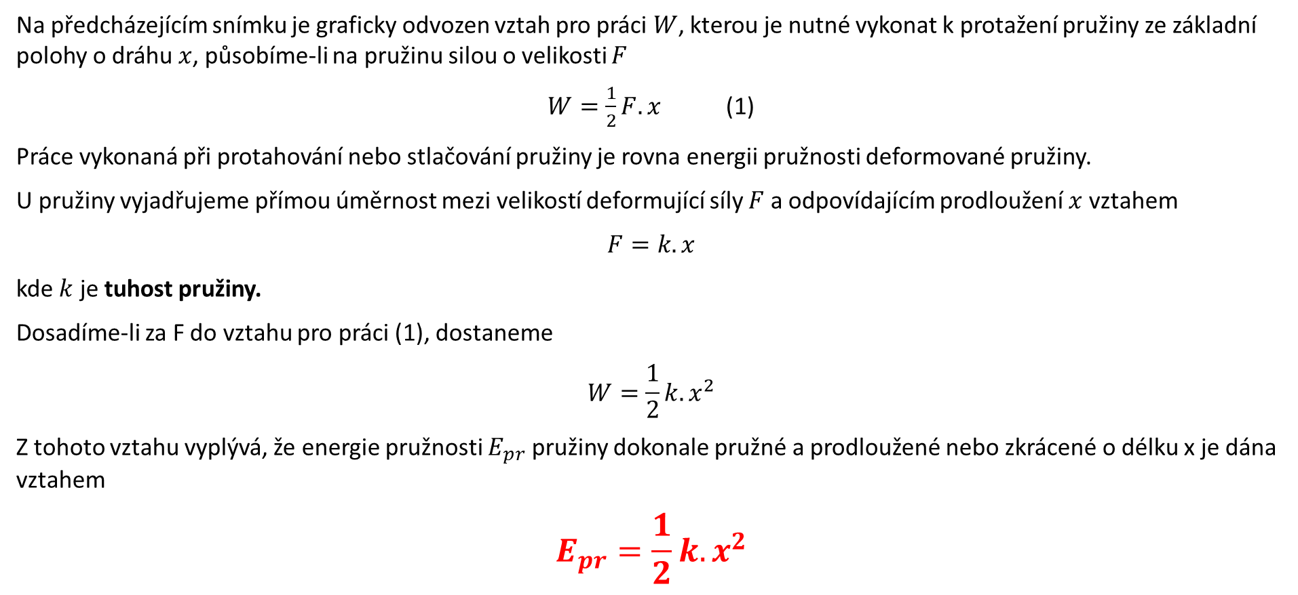
Potenciální energie pružnosti
Na předcházejícím snímku je graficky odvozen vztah pro práci $W$, kterou je nutné vykonat k protažení pružiny ze základní polohy o dráhu $x$, působíme-li na pružinu silou o velikosti $F$
$W=\frac{1}{2}F.x$ (1)
Práce vykonaná při protahování nebo stlačování pružiny je rovna energii pružnosti deformované pružiny.
U pružiny vyjadřujeme přímou úměrnost mezi velikostí deformující síly $F$ a odpovídajícím prodloužení $x$ vztahem
$$F=k.x$$
kde $k$ je tuhost pružiny.
Dosadíme-li za F do vztahu pro práci (1), dostaneme
$$W=\frac{1}{2}k.x^{2}$$
Z tohoto vztahu vyplývá, že energie pružnosti $E_{pr}$ pružiny dokonale pružné a prodloužené nebo zkrácené o délku x je dána vztahem
$$E_{pr}=\frac{1}{2}k.x^{2}$$

Slide 22



Práce vykonaná v tíhovém poli - nezávislost na trajektorii
Směr (gradient) tíhového pole
Směr (gradient) tíhového pole
Hladina A
$$m=5 kg$$
Hladina A
$$m=5 kg$$
$$s_{2}=\frac{s_{1}}{\cos{β}}=\frac{6}{\frac{1}{2}}=12 m$$
$$s_{1}=6m$$
$$s_{1}=6m$$
$$β={60}^{0}$$
Hladina B
Hladina B
$$F_{1}=m.g=5.10 N=50 N$$
$$s_{1}=6 m$$
$$W_{1}=F_{1}.s_{1}=50.6 J=300 J$$
$$F_{2}$$
$$W_{2}=F_{2}.s_{2}=F_{1}.\cos{β.\frac{s_{1}}{\cos{β}}=}25.12 J=300 J$$
$$β={60}^{0}$$
$$F_{2}=F_{1}.\cos{β=50∙\frac{1}{2} N=25 N}$$
$$s_{2}=12 m$$
$$F_{1}$$
$$W_{2}=25.12 J=300 J$$
Těleso pohybující se po dráze $s_{1}$ z hladiny A na hladinu B vykoná stejnou práci pokud by se totéž těleso pohybovalo z hladiny A na hladinu B po dráze $s_{2}$. V obou případech je vykonaná práce $300 J$.
Práce vykonaná konzervativní silou na dané těleso závisí pouze na počáteční a koncové poloze tělesa. Nezávisí na tvaru ani délce dráhy.
$$F_{2}=F_{1}∙\cos{β}$$

Slide 23
Co je to fyzikální pole – krátce pole
Pole je ve fyzice forma hmoty, odlišná od látky, zprostředkující silové působení mezi látkovými částicemi nebo jimi tvořenými vázanými soustavami.
gravitační pole, elektrické pole, magnetické pole, pole jaderných sil
Vlastnosti fyzikálních polí popisujeme pomocí fyzikálních veličin charakterizujících toto silové působení.
nebo jinak
polem se rozumí prostorové rozložení určité fyzikální veličiny, kdy je každému bodu prostředí přiřazena hodnota této fyzikální veličiny.
Může se jednat o rozložení této veličiny v látce.
Příkladem může být atmosféra jako pole s měnící se hustotou, či teplotní pole v nerovnoměrně zahřátém tělese.

